Slide 1
Spring i Jakarta EE
Anna Dybel
Krzysztof Dulęba
Michał Janeczko

Slide 2
Czym jest Jakarta?
Jakarta EE (dawniej Java EE) to serwerowa platforma programistyczna języka Java. Definiuje standard tworzenia aplikacji w języku programowania Java opartych o wielowarstwową architekturę komponentową. Jakarta EE obejmuje większość, jeśli nie wszystkie korporacyjne wzorce architektoniczne.

Slide 3
Jakarta EE
Jakarta EE dawniej była znana pod nazwą Java EE (Java Enterprise Edition). Nowa nazwa obowiązuje od 2018 i została ona wybrana przez społeczność open source poprzez głosowanie z powodu problemów z prawami autorskimi wokół nazwy „Java”.

Slide 4
Spring
Spring Framework to obecnie najpopularniejszy framework służący do tworzenia aplikacji w języku Java.
Spring Boot jest frameworkiem do Spring Framework, który umożliwia łatwiejsze tworzenie aplikacji dzięki rozwiązaniu „convention-over-configuration”, co zapewnia redukcję konfiguracji i uproszczenie kodu.

Slide 5
The Servlet API
Interfejs API serwletów jest przeznaczony dla usług, które śledzą cykl żądanie-odpowiedź (żądanie przychodzi, odpowiedź wychodzi). Ostatecznie żądania są odwzorowywane na pojedynczą klasę, która implementuje interfejs javax.servlet.Servlet. Serwlety można łączyć w grupy lub przekazywać wywołania do innych serwletów.
Interfejs API definiuje również filtry, które mogą być uruchamiane przed lub po wywołaniu serwletu, a także detektory, które mogą obserwować zdarzenia emitowane przez kontener.

Slide 6
Metody Servletu
service() – obsługuje żądania i odpowiedzi (ServletRequest, ServletResponse), sprawdza otrzymaną metodę HTTP w żądaniu i wywołuje odpowiadającą jej funkcję.
init(), destroy() – metody wywoływane tylko raz, odpowiadają za cykl życia servletu. Metoda init() jest wywoływana przy utworzeniu serwletu w celu jego inicjalizacji, a metoda destroy() jest wywoływana na końcu cyklu życia serwletu i po wywołaniu tej metody obiekt serwletu jest usuwany za pomocą garbage collection.
Interfejs ServletRequest odwołuje się do informacji o żądaniu (protokół, atrybuty żądania, parametry, itp.), a ServletResponse zapewnia mechanizmy dzięki którym aplet może zbudować odpowiedź pasującą do żądania.

Slide 7
Filtry
Filtry to klasy wywoływane przed uruchomieniem i po uruchomieniu właściwego serwletu. Dla każdego serwletu może być wywoływanych wiele filtrów. Najważniejszą metodą interfejsu javax.servlet.Filter jest doFilter(), która otrzymuje żądanie, odpowiedź oraz referencję do FilterChain (łańcuch filtrów dający wgląd w łańcuch wywołań przefiltrowanego żądania dotyczącego zasobu).

Slide 8
Żądania HTTP serwletu
doGet() – do obsługi żądań HTTP GET przez serwlet.
doPost() – do obsługi żądań HTTP POST przez serwlet.
doPut() – do obsługi żądań HTTP PUT przez serwlet.
doDelete() – do obsługi żądań HTTP DELETE przez serwlet.
getServletInfo() – aby podać informacje o samym serwlecie, takie jak autor serwletu lub jego wersja itp.

Slide 9
Metody protokołu HTTP
GET – pobranie zasobu
POST – wysłanie zasobu
PUT – aktualizacja zasobu
DELETE – usunięcie zasobu

Slide 10
Metody projektowania aplikacji internetowych
W przeszłości aplikacje internetowe były budowane jako monolityczne lub kompletne – zawierały wszystkie statyczne zasoby niezbędne do renderowania treści po stronie serwera.
Obecnie preferowaną praktyką jest korzystanie z bogatych bibliotek klienta – aplikacja internetowa odwołuje się do bibliotek Javascript takich jak JQuery, Vue.js, które żądają zasobów w postaci JSON lub XML i renderują zawartość.
Renderowanie po stronie serwera jest lepsze dla klientów o wolnej przepustowości, a renderowanie po stronie klienta zużywa więcej mocy procesora na komputerze przeglądarki. Renderowanie po stronie serwera jest bardziej ekonomicznym podejściem przy obecnym postępie sprzętowym.

Slide 11
Common Module
Utworzenie struktury katalogów poleceniem:
mkdir -p chapter5common/src/main/java/com/bsg5/chapter5

Slide 12
Common Module
chapter5common/build.gradle

Slide 13
Common Module
Mamy przechodnią zależność od modułu Chapter3 - compile project(':chapter3'), co oznacza, że ​​projekty korzystające z naszego wspólnego modułu będą również musiały zawierać Chapter3. Zależność przechodnia oznacza, że ​​zależność od Chapter5common niesie ze sobą inną zależność od Chapter3, a także zależności od czegokolwiek innego, od czego zależy Chapter5common lub Chapter3.

Slide 14
The Annotation-Based Web Application
Klasa używa @WebListener, który mówi kontenerowi serwletu, aby w stosownych przypadkach używał instancji tej klasy, a biorąc pod uwagę, że implementuje ServletContextListener, otrzyma kontekst wydarzenia.
AnnotationConfigWebApplicationContext umożliwia skanowanie w celu znalezienia dostępnych adnotacji.

Slide 15
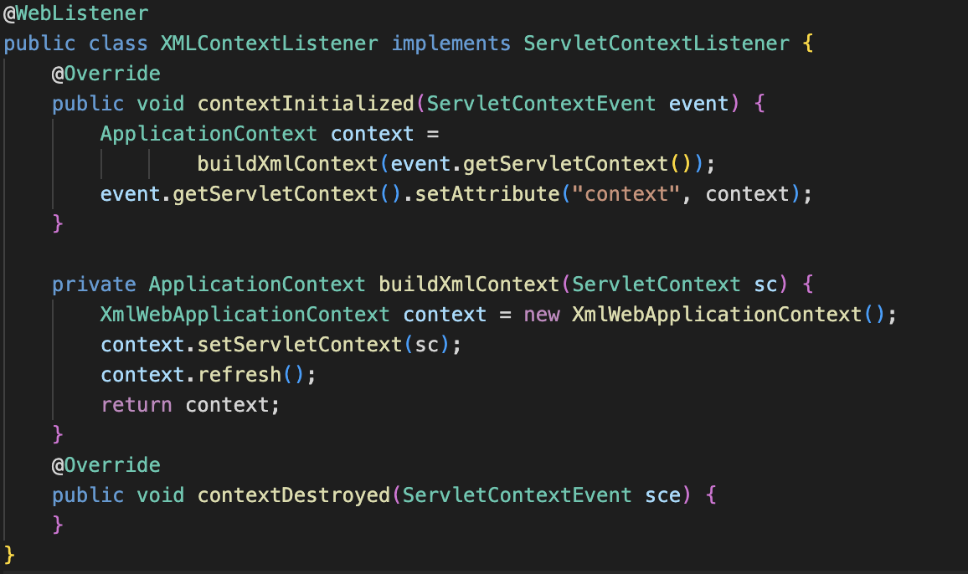
The XML-Based Spring Context Application
XMLContextListener.java

Slide 16
The XML-Based Spring Context Application
Aplikacja internetowa będzie zawierać ServletContextListener i plik konfiguracyjny XML. ServletContextListener tworzy XmlWebApplicationContnet, co oznacza, że będziemy potrzebować pliku XML.

Slide 17
Dodanie kontekstu Spring dla serwletów
Istnieje kilka sposobów wykorzystania Springa w serwletach:
Użycie modułu SpringWeb (który ma serwlet służący jako dyspozytor do obsługi obiektów napisanych z myślą o Springu
Użycie Spring Boot (który ma wbudowany własny silnik serwletów)
Aplikacja internetowa tworzy instancję kontekstu Spring i uzyskuje dostęp jako zasób z poziomu tradycyjnych serwletów.

